Slide 1
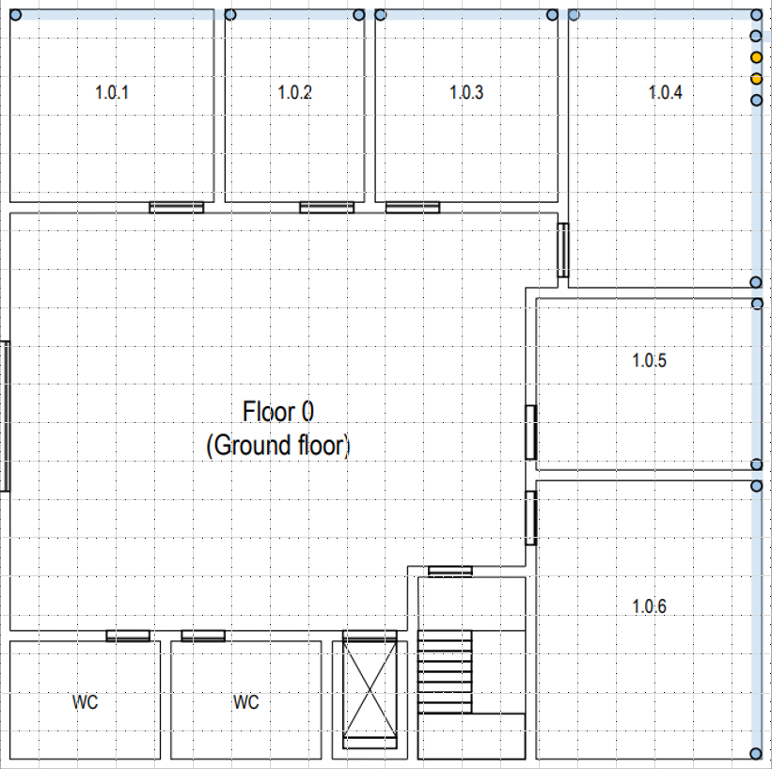
30m²
20m²
30m²
40m²
30m²
50m²
Notes:
Valores aproximados por defeito, de modo a obter múltiplos de 2

Slide 2
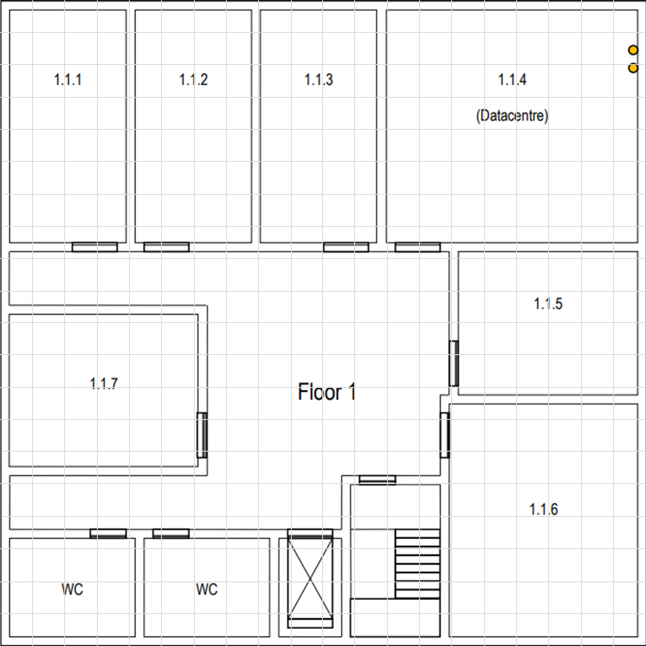
30m²
30m²
30m²
60m²
30m²
30m²
50m²

